Slide 1
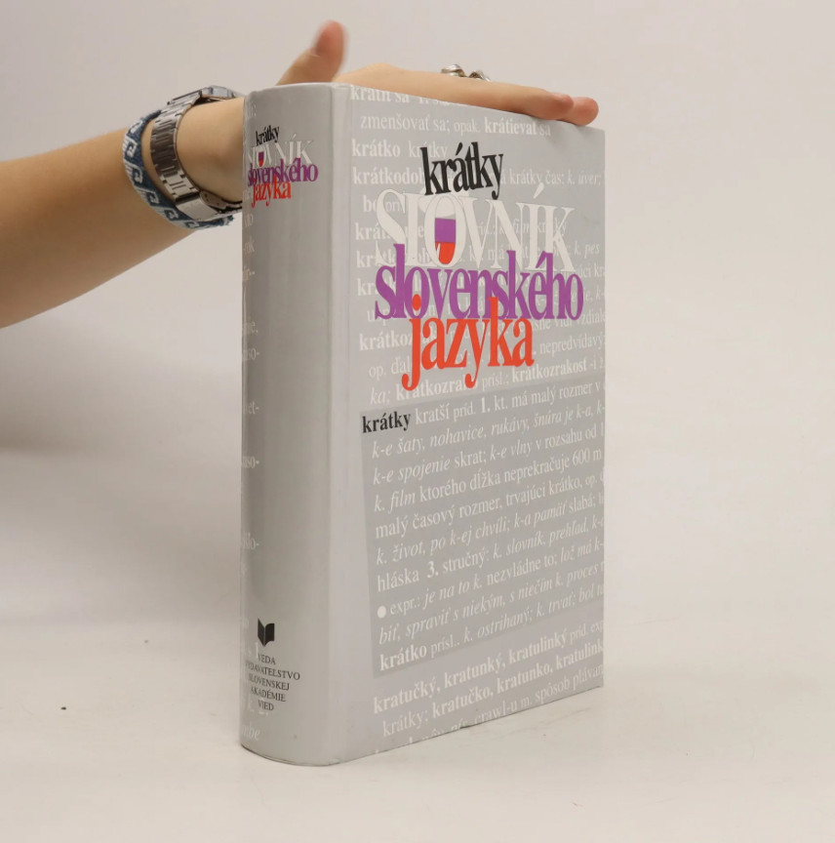
JAZYK A KOMUNIKÁCIA
Seminár zo slovenského jazyka a literatúry (SSJL)
je určený pre študentov IV.A4, oktávy,
prebehne v šk. r. 2025/2026,
trvá dve hodiny týždenne.

Slide 2
SEMINÁR ZO SLOVENSKÉHO JAZYKA A LITERATÚRY SSJL
Prvý polrok:
- príprava na EČ MS (test) a PFIČ (sloh),
- opakovanie jednotlivých jazykových rovín (teória a ukážky s cvičeniami) + precvičovanie určených slohových žánrov, skúšobné písanie maturitného slohu.
Druhý polrok:
- príprava na ÚFIČ (ústna skúška),
- opakovanie literárnych období (teória + ukážky literárnych textov s úlohami), povinných diel.

Slide 3
UKÁŽKA Z PRACOVNÉHO LISTU
a) Na vynechané miesta doplňte správne hlásky:
Jar nastala. Lúče slnca otepleli; zem zohriata vydáva paru a vôňu. Povetrie kl_ké, sťaby hladkalo, a plné sviežosti. Tráva na lúkach tisne sa von, vŕby a rak_ty začínajú pučiť pri potokoch. Všetko budí sa k životu a hýbe k činu. Ľud chvatom berie sa do jarn_ch prác. Cez zimu oddychoval každý, zaležané údy žiadajú sa na čerstvé povetrie – do poľa. Tváre omaľujú sa v slnci na červeno, oči prijmú sv_t bystrý a smelý. Iba u Ťapákov chlapi postávajú po dvore a nemôžu striasť zo seba zimnú lieň. Nemôžu sa nahútať, či ísť začať dnes oračku, či nie. Role síce túžia u_ za pluhom – no nie je piatok, ale streda. U Ťapákov však odja_živa nezačínali práce v iný deň. V minulý piatok orať nemohli, bolo primokro, treba im šetriť slabo prez_movaný statok, ale ak budú čakať do piatk_, zatvrdne zem. Mali by teda ísť dnes, ale či to bude dobre, či sa v_darí, keď začnú prácu v iný deň? Či tu bude požehnania…?
b) Z ktorého diela pochádza ukážka? Kto je autorom diela?
c) Zaraďte dielo, z ktorého pochádza ukážka, do literárneho obdobia. Vymenujte tri znaky daného obdobia. Určte lit. druh a formu diela.
d) Vypíšte z ukážky tri slová, v ktorých nastáva znelostná asimilácia.
e) Určte všetky gramatické kategórie podčiarknutého slovesa v texte.

